Slide 1
О НЕКОТОРЫХ ВОПРОСАХ В ОРГАНИЗАЦИИ ТРУДА ПЕДАГОГОВ ДОПОЛНИТЕЛЬНОГО ОБРАЗОВАНИЯ ДЕТЕЙ В СОВРЕМЕННЫХ УСЛОВИЯХ.
Е.И.Меркушова, председатель Мурманской
областной организации Профсоюза

Slide 2
Этапы становления системы дополнительного образования детей
30-е годы
ХVIIIв.
Появление первых форм внеучебной деятельности (литературный кружок Шляхетского кадетского корпуса, организованный будущим поэтом А.П.Сумароковым)
Конец ХIХ-нач.ХХ в.
Создание клубов для детей, летних колоний
20-30г.г.
ХХ в.
Деятельность внешкольных учреждений для детей развивается по 3-м направлениям: учебно-кружковая, массовая работа, методическая работа.
Появление термина «внешкольная работа»
40-50 гг
ХХ в.
Развитие внешкольных учреждений характеризуется реализацией 4х направлений социально-педагогических функций: профессиональное и гражданское самоопределение, допобразование; коммуникативная, методическая.

Slide 3
Этапы становления системы дополнительного образования детей
70-е -80-е годы
ХХ в.
Период наивысшего развития внешкольных учреждений. Сложилась уникальная система работы с детьми, не имеющая аналогов в мире, включающая четко определенные задачи, содержание, и формы внешкольной работы.
1992г.
Введен термин « дополнительное образование детей».
2012 г.
Принятие Федерального Закона №273-ФЗ от 29.12.2012г. «Об образовании в РФ» (Глава.10, ст.75).
Дано правовое обоснование реформирования системы дополнительного образования детей. (ст. 26 Закона РФ «Об образовании»).

Slide 4
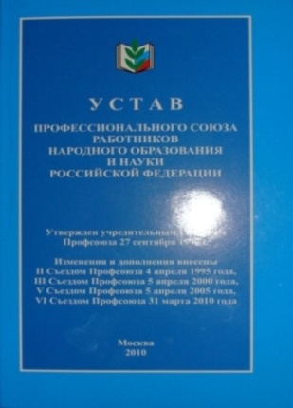
Статья 4. Устава Основные задачи Профсоюза: … п.3. Содействие сохранению гарантий получения бесплатного образования, практической реализации государственной политики приоритетности образования и науки.

Slide 5
Программа народных инициатив ОНФ
«2.2. Новая, народная школа.
…
2.2.2. Качественное школьное образование
Для того чтобы российские школы стали значительно лучше, а система образования – эффективнее, мы предлагаем:
…
- Развивать систему дополнительного образования: музыкальные и художественные школы, кружки, секции, повсеместно возродить систему центров детского творчества. Эта задача особенно актуальна в сельской местности».

Slide 6
Статья 8 Полномочия органов государственной власти РФ в сфере образования
« 1. К полномочиям органов государственной власти субъектов Российской Федерации в сфере образования относятся:
3) обеспечение государственных гарантий реализации прав на получение общедоступного и бесплатного дошкольного образования в муниципальных дошкольных образовательных организациях, общедоступного и бесплатного дошкольного, начального общего, основного общего, среднего общего образования в муниципальных общеобразовательных организациях, обеспечение дополнительного образования детей в муниципальных общеобразовательных организациях посредством предоставления субвенций местным бюджетам, включая расходы на оплату труда, приобретение учебников и учебных пособий, средств обучения, игр, игрушек (за исключением расходов на содержание зданий и
оплату коммунальных услуг), в соответствии с
нормативами, определяемыми органами
государственной власти субъектов Российской
Федерации;»

Slide 7
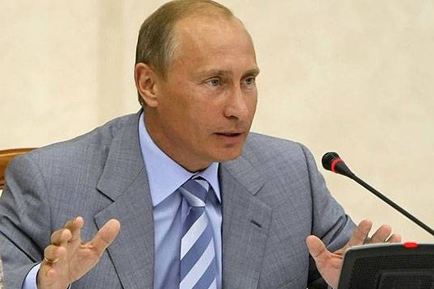
« За последние десятилетия система дополнительного образования детей потеряла значительную часть своих кадровых и финансовых ресурсов. Кружки и секции сегодня посещает только половина школьников, и только четверть - бесплатно. Сильной деформации подверглась традиционно значимая сфера социализации - детский спорт. Число спортивных школ и секций растет, но часто они ориентированы только на перспективы перехода в большой спорт. Это порождает раннюю селекцию и отсев детей.
Необходимо вернуть систему дополнительного образования в сферу ответственности государства - на региональный уровень, оказывая при необходимости поддержку из федерального бюджета. Оплату педагогов дополнительного образования, уровень квалификации которых сопоставим с учительским (включая спортивные школы и школы искусств), надо поэтапно довести до уровня зарплаты учителей общеобразовательной школы. В результате этих мер мы рассчитываем к 2018 году увеличить долю
школьников, вовлеченных в дополнительные программы, до 70 - 75%, в том числе не менее 50% - на бесплатной основе».
В.В. Путин «Строительство справедливости.
Социальная политика для России»

Slide 8
Указ Президента РФ от 7 мая 2012 г. № 599 «О мерах по реализации государственной политики в области образования и науки
…« увеличение к 2020 году числа детей в возрасте от 5 до 18 лет, обучающихся по дополнительным образовательным программам, в общей численности детей этого возраста до 70 - 75 процентов, предусмотрев, что 50 процентов из них должны обучаться за счет бюджетных ассигнований федерального бюджета;
2. Правительству Российской Федерации совместно с органами исполнительной власти субъектов Российской Федерации:
б) подготовить до конца ноября 2012 г. предложения о передаче субъектам Российской Федерации полномочий по предоставлению дополнительного образования детям, предусмотрев при необходимости софинансирование реализации названных полномочий за счет бюджетных ассигнований федерального бюджета;»

Slide 9
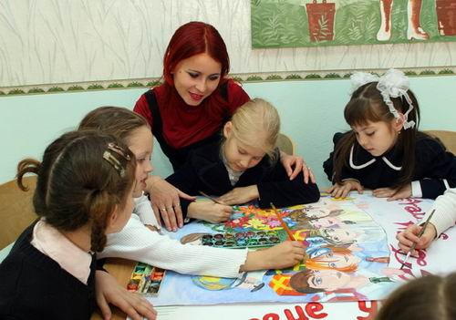
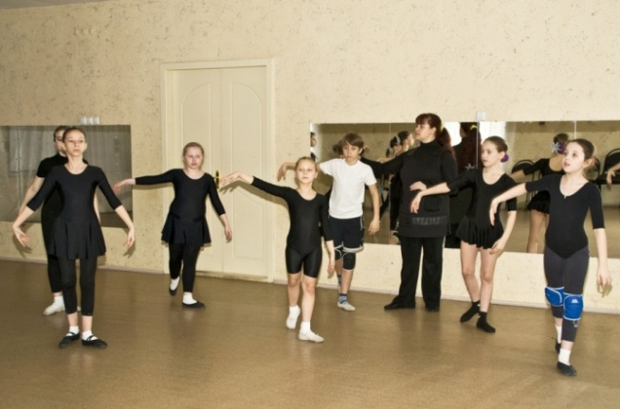
Проекты программ:
Федеральная целевая программа «Развитие дополнительного образования детей в РФ до 2020 года».
«Межведомственная программа развития дополнительного образования детей в Российской Федерации до 2020 года»

Slide 10
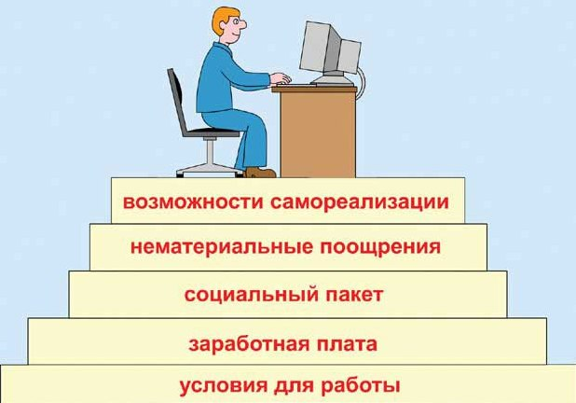
Организация труда.
В научной и практической деятельности под организацией труда понимается система организационно-экономических, технических
и санитарно-гигиенических мероприятий, обеспечивающих при нормальной интенсивности труда высокую производительность и улучшение труда.

Slide 11
ЦЕЛЬ
Выявление основных проблем в деятельности
педагогов дополнительного образования и
изучение степени их распространенности.
Выявить виды деятельности педагогов, которые,
по их мнению, являются наиболее проблемными.
ЗАДАЧИ
Рассмотреть особенности проявления
проблем в деятельности педработников
ДДТ и ДЮСШ.
Выяснить степень распространенности
выявленных проблем в деятельности.
Изучить удовлетворенность условиями и
результатами труда, з/платой.

Slide 12
МЕТОДЫ
ИССЛЕДОВАНИЯ
ЭКСПЕРТНОЕ ИНТЕРВЬЮ
ФОКУС-ГРУППОВОЕ ИНТЕРВЬЮ
АНКЕТИРОВАНИЕ

Slide 13
Возраст педагогических работников

Slide 14
Квалификационная категория педработников

Slide 15
Стаж работы педагогов

Slide 16
Проблемы программно-методического обеспечения.
Большая трудоемкость при составлении программ (чрезмерная детализация программ).
Отсутствие единого мониторинга
результативности.

Slide 17
Оценка особенностей работы по образовательной программе
83,2%
55,6%

Slide 18
Оценка особенностей проведения мониторинга

Slide 19
Проблемы деятельности педагогических работников, связанные с работой с детьми
Проблема набора и сохранения численности детей в группах.
- нормативные требования по набору и сохранению численности;
- недостаточность организационной и информационно- рекламной поддержки со стороны школы;
- увеличение числа необходимых документов при приеме;
- «текучесть» по причине все более доминирующей образовательной функции над досуговой ; изменение интересов ребенка;
- загруженность детей в школе, необходимость подготовки (ГИА, ЕГЭ, итоговая аттестация)
- сложности при освобождении от занятий в школе для участия в конкурсах, соревнованиях, олимпиадах;
Сложности в проведении индивидуальных занятий.
- не включены в полной мере в нагрузку педагогов;
- проведение занятий в свое личное время (1-4часа в неделю).
Отсутствие мотивации в развитии инновационной педагогической деятельности.

Slide 20
Минимально разрешенная численность детей на занятиях по нормативным требованиям и по предложениям педагогов

Slide 21
Проблемы деятельности педагогических работников, связанные с работой с детьми
Проблема набора и сохранения численности детей в группах.
- нормативные требования по набору и сохранению численности;
- недостаточность организационной и информационно- рекламной поддержки со стороны школы;
- увеличение числа необходимых документов при приеме;
- «текучесть» по причине все более доминирующей образовательной функции над досуговой ; изменение интересов ребенка;
- загруженность детей в школе, необходимость подготовки (ГИА, ЕГЭ, итоговая аттестация)
- сложности при освобождении от занятий в школе для участия в конкурсах, соревнованиях, олимпиадах;
Сложности в проведении индивидуальных занятий.
- не включены в полной мере в нагрузку педагогов;
- проведение занятий в свое личное время (1-4часа в неделю).
Отсутствие мотивации в развитии инновационной педагогической деятельности.

Slide 22
Оценка необходимости проведения индивидуальных занятий с детьми
69,3%
(от 1 – можно вполне обойтись групповыми занятиями до 5 – индивидуальные занятия крайне необходимы)

Slide 23
Проблемы деятельности педагогических работников, связанные с работой с детьми
Проблема набора и сохранения численности детей в группах.
- нормативные требования по набору и сохранению численности;
- недостаточность организационной и информационно- рекламной поддержки со стороны школы;
- увеличение числа необходимых документов при приеме;
- «текучесть» по причине все более доминирующей образовательной функции над досуговой ; изменение интересов ребенка;
- загруженность детей в школе, необходимость подготовки (ГИА, ЕГЭ, итоговая аттестация)
- сложности при освобождении от занятий в школе для участия в конкурсах, соревнованиях, олимпиадах;
Сложности в проведении индивидуальных занятий.
- не включены в полной мере в нагрузку педагогов;
- проведение занятий в свое личное время (1-4часа в неделю).
Отсутствие мотивации в развитии инновационной педагогической деятельности.

Slide 24
Аттестация педагогов дополнительного образования детей.
«Высшая квалификационная категория может быть установлена педагогическим работникам, которые: …
имеют стабильные результаты освоения обучающимися, воспитанниками образовательных программ и показатели динамики их достижений выше средних в субъекте Российской Федерации, в том числе с учетом результатов участия обучающихся и воспитанников во всероссийских, международных олимпиадах, конкурсах, соревнованиях; »
Порядок аттестации педагогических работников
государственных и муниципальных образовательных учреждений
(утв. Приказом Министерства образования и науки РФ
от 24 марта 2010 г. N 209)

Slide 25
Оценка существующей ситуации в процессе организации выездов детей для участия в конкурсах, олимпиадах
40,4%

Slide 26
Повышение квалификации педагогов.
Статья 76. Дополнительное профессиональное образование.
« 3. К освоению дополнительных профессиональных программ допускаются:
1) лица, имеющие среднее профессиональное и (или) высшее образование;
2) лица, получающие среднее профессиональное и (или) высшее образование».
________________________________
Федеральный закон от 29.12.2012 N 273-ФЗ
"Об образовании в Российской Федерации»
_____________________________________________

Slide 27
Для совершенствования системы повышения квалификации педагогов
Создание разноуровневой подготовки
Выделение средств для повышения педагогического мастерства за пределами регионов.
С учетом уровня подготовки
Изменение работы методических служб всех уровней.
Для начинающих молодых специалистов
Повышение квалификации
НЕОБХОДИМО :

Slide 28
Проблемы в организации труда педагогов системы дополнительного образования детей.
Отсутствие материально-технической базы для развития
технического и спортивно-технического направления.
Большое количество мероприятий всех уровней и оформления
отчетности по ним ( мероприятия по антитеррору, ПДД, декады SOS,
неделя правовых знаний и т.д.)
Дефицит кадров, особенно по ведению новых технических
направлений.
Проблемы заработной платы работников:
- особенно низкая з/плата: концертмейстеры, художники-оформители, костюмеры;
- низкий должностной оклад у педагогов;
- оптимизация штатного расписания: интенсивность возросла -з/плата не изменилась;
- необходимость доплаты до размера МЗП из стимулирующего фонда;
- отсутствие нормирования в оплате труда индивидуальных маршрутов.

Slide 29
Уровень заработной платы педагогов Мурманской области за 1 полугодие 2013 года
З/плата учителей (руб.) | Индикатор (100% по региону) | з/плата педработников УДОД | Индикатор (75% от з/п учителей ОУ)
41903 | 102,5% | 30584 |  | 73,0%
За 9 месяцев 2013 г. – 75%

Slide 30
Проблемы в организации труда педагогов системы дополнительного образования детей.
Отсутствие материально-технической базы для развития
технического и спортивно-технического направления.
Большое количество мероприятий всех уровней и оформления
отчетности по ним ( мероприятия по антитеррору, ПДД, декады SOS,
неделя правовых знаний и т.д.)
Дефицит кадров, особенно по ведению новых технических
направлений.
Проблемы заработной платы работников:
- особенно низкая з/плата: концертмейстеры, художники-оформители, костюмеры;
- низкий должностной оклад у педагогов;
- оптимизация штатного расписания: интенсивность возросла -з/плата не изменилась;
- необходимость доплаты до размера МЗП из стимулирующего фонда;
- отсутствие нормирования в оплате труда индивидуальных маршрутов.

Slide 31
Предложения по улучшению организации труда педагогов системы дополнительного образования.
Для привлечения кадров :
Создать систему профессиональной мотивации (престиж, популяризация, признание, возможность реализации авторских методик).
Создать условия для обучения и притока новых кадров в учреждения (включить в ипотечное кредитование не только учителей, но всех педагогов системы образования).
Ввести в практику повышения квалификации переподготовку кадров по инновационным направлениям, разработав рекомендации к программам.
Для совершенствования программно- методического сопровождения:
Ввести изучение существующих образовательных технологий и творческих практик зарубежных стран.
Проводить выездные мастер-классы, семинары лучших педагогов дополнительного образования России.
Для улучшения материально-технической базы:
Провести техническую инвентаризацию объектов с целью выявления реального состояния учреждений, их материально-технического оборудования и оснащенности.
Провести работы по благоустройству, переоснащению и модернизации материально-технической базы учреждений.

Slide 32
Внесение изменений и поправок в СанПин 2.4.4.1251-03 от 03.04.2003г.
Убрать пункт 8.2.1 о необходимости сбора медицинских справок, разрешающих посещение кружков (кроме: физкультурно-спортивных, туристско-краеведческих).
Регламентировать деятельность Школ раннего развития.
Убрать ограничения на использование для образовательного процесса в региональных и муниципальных организациях дополнительного образования детей, находящихся в отдельно стоящих зданиях и цокольных помещениях. (п.3.3)

Slide 33
Изменить подходы в государственной политике к оплате труда, которые бы позволили существенно повысить заработную плату всем работникам образования России.

Slide 34
О НЕКОТОРЫХ ВОПРОСАХ В ОРГАНИЗАЦИИ ТРУДА ПЕДАГОГОВ ДОПОЛНИТЕЛЬНОГО ОБРАЗОВАНИЯ ДЕТЕЙ В СОВРЕМЕННЫХ УСЛОВИЯХ.
Е.И.Меркушова, председатель Мурманской
областной организации Профсоюза
Notes:
34

Slide 35
СПАСИБО ЗА ВНИМАНИЕ !

